Slide 1
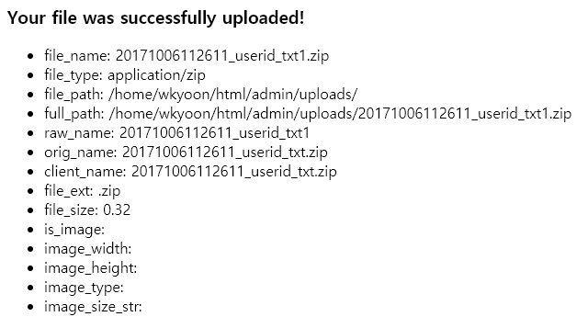
Source code API hiện tại
App
Zip
정산서버
Html
Đang chỉ trả lại kết quả thông qua html hiện tại nhưng tốt hơn là nên chuyển phần này sang format khác.
Format chúng tôi đề xuất là json.

Slide 2
API process liên kết tracking đạp xe và server khách hàng ( Point tích lũy thật)
App
①
Server
②
Server khách hàng
④
③
① userId, zip(Tracking file), favourite (Nếu có)
② userId, zip(Tracking file), favourite (Nếu có), trackId(Vì 1 user có thể có nhiều thông tin tracking
nên cần phải kiểm tra thông tin tracking được tạo ra lúc nào)
③ Real milleage (Trả lại mileage thực tế)
④ Real milleage (Trả lại mileage thực tế )
Cùng chuyển file Zip và favourite (Nếu có) và
cùng thanh toán bonus mileage có được qua favourite.
Mileage được truyền lưu ở server và hiển thị kết quả đó cho user.

Slide 3
API process liên kết phương tiện giao thông công cộng và server khách hàng ( Transfer_point tích lũy thực )
App
①
Server
②
Server khách hàng
④
③
① userId, tagId (Tag ID hiển thị khi đọc nfc hoặc Qrcode để transfer)
② userId, tagInfo( tagInfo nhận truyền từ tagid [Serial number, nơi sử dụng 등등])
③ Result (Kiểm tra việc truyền giá trị hay không)
④ Real milleage (Trả lại mileage đã cài đặt ở admin)
Vì trong trường hợp đăng ký mileage để transfer, áp dụng mileage được cài đặt ở admin
truyền tagInfo ở server khách hàng và chỉ truyền kết quả đã nhận được
결과를 전달받으면 서버에서는 관리자에서 설정한 마일리지를 유저에 넣어주면 됩니다.
Nếu truyền kết quả, add mileage đã cài đặt ở admin từ server vào user.

